Slide 1

CÁC GIẢI PHÁP HOÀN THÀNH CHỈ TIÊU KINH DOANH VÀ DỊCH VỤ KHÁCH HÀNG NĂM 2026
PHÒNG KINH DOANH
HỘI NGHỊ TỔNG KẾT SXKD 6 THÁNG ĐẦU NĂM VÀ TRIỂN KHAI NHIỆM VỤ 6 THÁNG CUỐI NĂM 2026
Công ty Điện lực Hà Đông

Slide 2

MỤC TIÊU VÀ CẤU TRÚC THAM LUẬN
Kết quả thực hiện chỉ tiêu 6 tháng đầu năm 2026
Những tồn tại, hạn chế và khó khăn vướng mắc
MỤC TIÊU CHIẾN LƯỢC
Đề xuất các giải pháp thiết thực nhằm đảm bảo hoàn thành xuất sắc các chỉ tiêu Kinh doanh và Dịch vụ khách hàng được giao năm 2026.
Các giải pháp trọng tâm hoàn thành kế hoạch năm 2026
Mục tiêu cụ thể cho giai đoạn cuối năm 2026
REF: P9/THAM-LUAN-2026

Slide 3

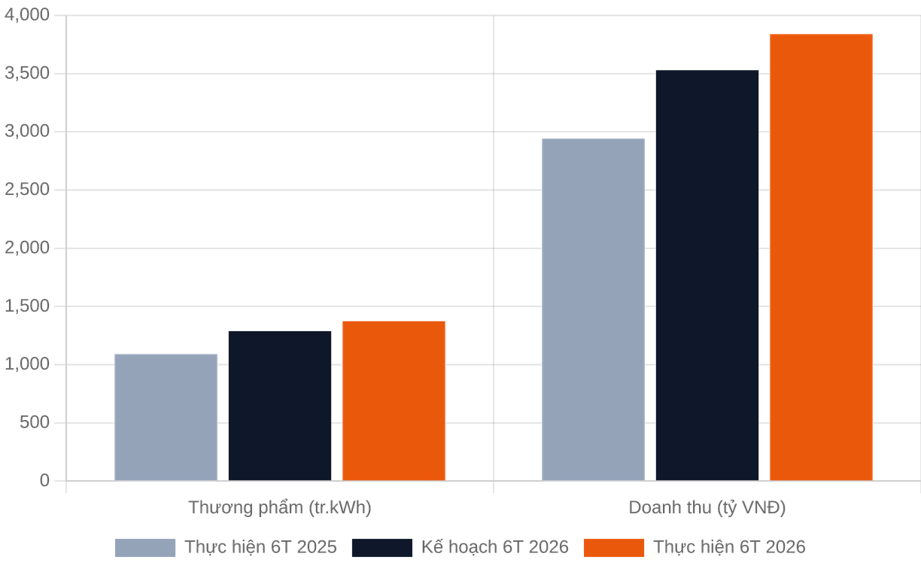
TĂNG TRƯỞNG SẢN LƯỢNG & DOANH THU 6 THÁNG
ĐIỆN THƯƠNG PHẨM
1.372,11 tr.kWh
Đạt 106,58% KH 6T | Tăng 25,83% CK
DOANH THU TIỀN ĐIỆN
3.838,81 tỷ đồng
Đạt 108,77% KH 6T | Tăng 30,53% CK
GIÁ BÁN BÌNH QUÂN
2.797,94 đ/kWh
+56,30 đ/kWh so với KH 6T
So sánh thực hiện 6 tháng đầu năm 2026 với kế hoạch và cùng kỳ 2025

Slide 4

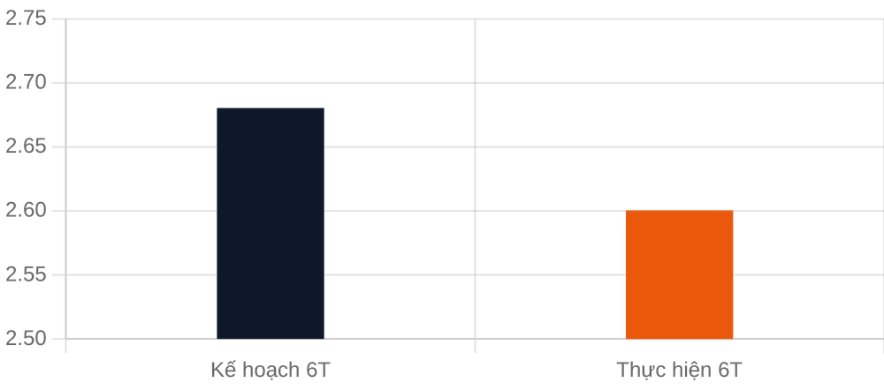
KIỂM SOÁT TỔN THẤT & CÔNG TÁC THU NỘP
TỔN THẤT ĐIỆN NĂNG
THU NỘP TIỀN ĐIỆN
100%
Tỷ lệ thu nộp hàng tháng
VỊ THẾ DẪN ĐẦU TỔNG CÔNG TY
95.08%
Tỷ lệ thu ngày 13 (Tháng 5/2026)
2.60%
Không có khách hàng nợ tồn quá 2 tháng.
Duy trì vị trí số 1 về công tác thu nộp trong TCT.
Lũy kế 6 tháng đầu năm 2026
Giảm
0.08%
so với kế hoạch 6 tháng (2.68%)
Tổn thất hạ áp: 1.87% | Trung áp: 1.32%

Slide 5




HIỆN ĐẠI HÓA DỊCH VỤ KHÁCH HÀNG
HỆ SINH THÁI SỐ
PHÁT TRIỂN KH MỚI
ĐỘ HÀI LÒNG
98.45%
2.04 ngày
99.5%
KH THAM GIA HỆ SINH THÁI
THỜI GIAN TIẾP CẬN ĐIỆN NĂNG
KH HÀI LÒNG & RẤT HÀI LÒNG
203.834 KH dùng App EVNHANOI
5.367 KH Sinh hoạt (2.83 ngày)
4.434 lượt đánh giá dịch vụ
83.110 KH cài đặt Epoint
789 KH Ngoài SH (2.33 ngày)
95.56% đánh giá 5 sao
169.041 KH đăng ký Email
Đóng điện 27 công trình trung áp
Giải quyết 100% kiến nghị đúng hạn
DATA SOURCE: CUSTOMER SERVICE DEPT - 6M 2026

Slide 6


NHỮNG THÁCH THỨC CÒN TỒN TẠI
TRÍCH NỢ TỰ ĐỘNG (AUTO-PAY)
18.65%
Thấp hơn 8.05% so với KH năm
DỰ BÁO PHỤ TẢI (LOAD FORECAST)
9.76%
Sai số nhóm KH < 1 triệu kWh
KÝ LẠI HỢP ĐỒNG MUA BÁN ĐIỆN
162,648
Số lượng hợp đồng còn tồn đọng
CẦN GIẢI PHÁP ĐỘT PHÁ TRONG 6 THÁNG CUỐI NĂM

Slide 7





PHÂN TÍCH NGUYÊN NHÂN TỒN TẠI
TRÍCH NỢ TỰ ĐỘNG
KÝ LẠI HỢP ĐỒNG
Thói quen sử dụng tiền mặt và tâm lý chưa tin tưởng hệ thống ngân hàng.
Khó khăn trong chuẩn hóa dữ liệu CCCD do tính bảo mật thông tin.
Doanh nghiệp gặp khó khăn về vốn, không duy trì số dư tài khoản sẵn có.
Tâm lý e ngại bị lừa đảo từ các cuộc gọi giả danh nhân viên ngành điện.
ERR_CODE: AUTO_PAY_01
ERR_CODE: CONTRACT_02
DỰ BÁO PHỤ TẢI
NGUỒN LỰC VẬT TƯ
Phụ thuộc lớn vào thời tiết; khách hàng đăng ký nhu cầu không sát thực tế.
Thiếu hụt nguồn cung công tơ 3 pha 3 giá cho công tác thay định kỳ.
Chưa có cơ chế chế tài đối với khách hàng dự báo sai lệch quá lớn.
Áp lực công việc cao, CBCNV phải làm việc ngoài giờ liên tục.
ERR_CODE: FORECAST_03
ERR_CODE: RESOURCE_04

Slide 8





GIẢI PHÁP ĐỘT PHÁ CHO TRÍCH NỢ TỰ ĐỘNG
PHỐI HỢP CHÍNH QUYỀN
VẬN ĐỘNG TRỰC TIẾP
Tham mưu UBND Phường chỉ đạo các cơ quan, doanh nghiệp thanh toán bằng trích nợ tự động.
Lãnh đạo đơn vị trực tiếp làm việc với các khách hàng lớn để vận động đăng ký.
Vận động các tổ chức đoàn thể địa phương làm gương trong chuyển đổi số thanh toán.
Hướng dẫn 100% khách hàng mới đăng ký trích nợ ngay tại thời điểm cấp điện.
GẮN KẾT QUY TRÌNH
CƠ CHẾ ĐỘNG LỰC
Kết hợp ký lại HĐMBĐ với hướng dẫn đăng ký trích nợ tự động.
Cộng điểm thưởng KPI cho các đội hoàn thành xuất sắc kế hoạch tháng.
Tối ưu hóa tài liệu hướng dẫn, nêu rõ lợi ích về thời gian và an toàn cho khách hàng.
Trừ điểm hoàn thành nhiệm vụ nếu không đạt chỉ tiêu tối thiểu được giao.
TARGET_2026: 26.7% | STATUS: CRITICAL_ACTION

Slide 9

GIẢI PHÁP KÝ HỢP ĐỒNG & THAY CÔNG TƠ
CÔNG TÁC KÝ LẠI HĐMBĐ
THAY ĐỊNH KỲ CÔNG TƠ
Phối hợp UBND Phường, Tổ dân phố để tạo sự đồng thuận và tin tưởng từ khách hàng.
Lọc danh sách khách hàng đến hạn thay định kỳ đến cuối năm để chủ động nguồn lực.
Gửi thông báo chi tiết về lợi ích và quy trình ký điện tử để tránh tâm lý sợ lừa đảo.
Điều chuyển công tơ 3 giá từ khu vực sinh hoạt sang phục vụ khách hàng ngoài sinh hoạt.
Giao chỉ tiêu kế hoạch cụ thể từng tháng và gắn trách nhiệm KPI cho từng đơn vị.
Phối hợp chặt chẽ giữa P9 và P2 để đảm bảo nguồn vật tư theo nhu cầu đăng ký.
CHẾ TÀI THỰC HIỆN
MỤC TIÊU TIẾN ĐỘ
TRỪ 2 ĐIỂM THÁNG
THÁNG 10 / 2026
Nếu không hoàn thành kế hoạch giao
Hoàn thành 100% kế hoạch thay định kỳ
REFERENCE: TB-6231/PCHADONG-10/07/2026

Slide 10



TỐI ƯU HÓA DỰ BÁO & DỊCH VỤ KHÁCH HÀNG
NÂNG CAO ĐỘ CHÍNH XÁC DỰ BÁO PHỤ TẢI
Làm việc trực tiếp với khách hàng lớn để cập nhật sát nhu cầu sử dụng điện thực tế.
Phân tích sâu các yếu tố thời tiết, độ ẩm và tăng trưởng kinh tế địa phương.
Ban hành văn bản nhắc nhở các khách hàng thường xuyên dự báo sai lệch quá lớn.
Áp dụng các phương pháp tính toán mới để giảm sai số xuống dưới ngưỡng 1.5%.
KPI_TARGET: ERROR_RATE < 1.5%
NÂNG TẦM TRẢI NGHIỆM DỊCH VỤ KHÁCH HÀNG
Đảm bảo 100% kiến nghị và yêu cầu dịch vụ được giải quyết đúng thời gian quy định.
Chủ động liên hệ tìm hiểu nguyên nhân đối với các đánh giá "không hài lòng" trên App.
Tuyên truyền rộng rãi và đẩy mạnh các gói dịch vụ điện gia tăng để tăng doanh thu.
Đào tạo nâng cao kỹ năng giao tiếp và xử lý tình huống cho CBCNV trực tiếp giao dịch.
SATISFACTION_GOAL: 99.5% +

Slide 11

MỤC TIÊU TRỌNG TÂM 6 THÁNG CUỐI NĂM 2026
ĐIỆN THƯƠNG PHẨM
DOANH THU TIỀN ĐIỆN
NHIỆM VỤ CHIẾN LƯỢC
2.798,6
7.754,5
Triệu kWh
Tỷ đồng
Duy trì tỷ lệ thu nộp tiền điện đứng đầu Tổng công ty.
Hoàn thành 100% kế hoạch ký lại Hợp đồng mua bán điện.
TỶ LỆ TỔN THẤT
TRÍCH NỢ TỰ ĐỘNG
2,50
26,7
%
%
Dứt điểm công tác thay định kỳ công tơ trong tháng 10/2026.
Nâng cao độ chính xác dự báo phụ tải, sai số không quá 1,5%.
GIÁ BÁN BÌNH QUÂN
2.770,84
VNĐ/kWh
QUYẾT TÂM HOÀN THÀNH XUẤT SẮC NHIỆM VỤ

Slide 12

KẾT LUẬN
Tập thể CBCNV Phòng Kinh doanh luôn nêu cao trách nhiệm, kỷ cương và tinh thần đoàn kết để vượt qua mọi khó khăn.
Cam kết chủ động thích ứng, đổi mới sáng tạo để hoàn thành xuất sắc các chỉ tiêu KDDVKH năm 2026.
TRÂN TRỌNG CẢM ƠN QUÝ ĐẠI BIỂU! CHÚC HỘI NGHỊ THÀNH CÔNG TỐT ĐẸP!
XIN CẢM ƠN!
P9 - PC HA DONG

